Slide 1
Dějiny Řecka I - seminář
7. hodina
Hérodotos; Řecké hry a slavnosti

Slide 2
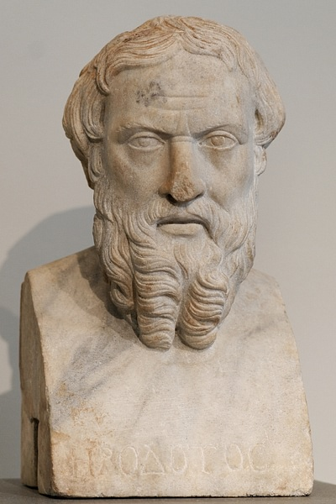
Hérodotos
Ἡρόδοτος
5. stol. pnl.
Halikarnássos, Kárie
Cestování po Středomoří – Egypt, Fénicie, Babylón
Dějiny
Střet mezi Řeckem a Persií – hlavní dějinná událost
Rozsáhlé odbočky (logoi)
Osud
Vysvětlování příčin událostí

Slide 3
Hérodotos jako etnograf
Popisy kmenů, zvyků, zemí z celého známého světa
Vlastní svědectví
Místní prameny
Přehnané příběhy, mýty, špatná interpretace příběhů/zvyků
Popisy nejsou nutně negativní
Zdroj kritiky
Při perských taženích – etnografické odbočky

Slide 4
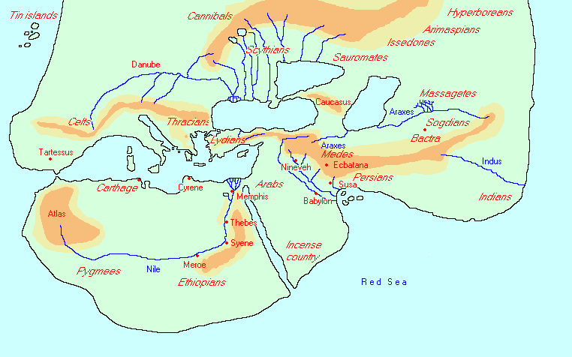
Geografie Hérodota
Evropa, Asie, Afrika
Symetričnost světa
Řecko je uprostřed – nejlepší místo
Zima na severu, horko na jihu
Krajní části světa mají velké bohatství + podivné kmeny, zvířata, zvyky
Čím dále od Řecka, tím více je v něm nadpřirozených jevů

Slide 5
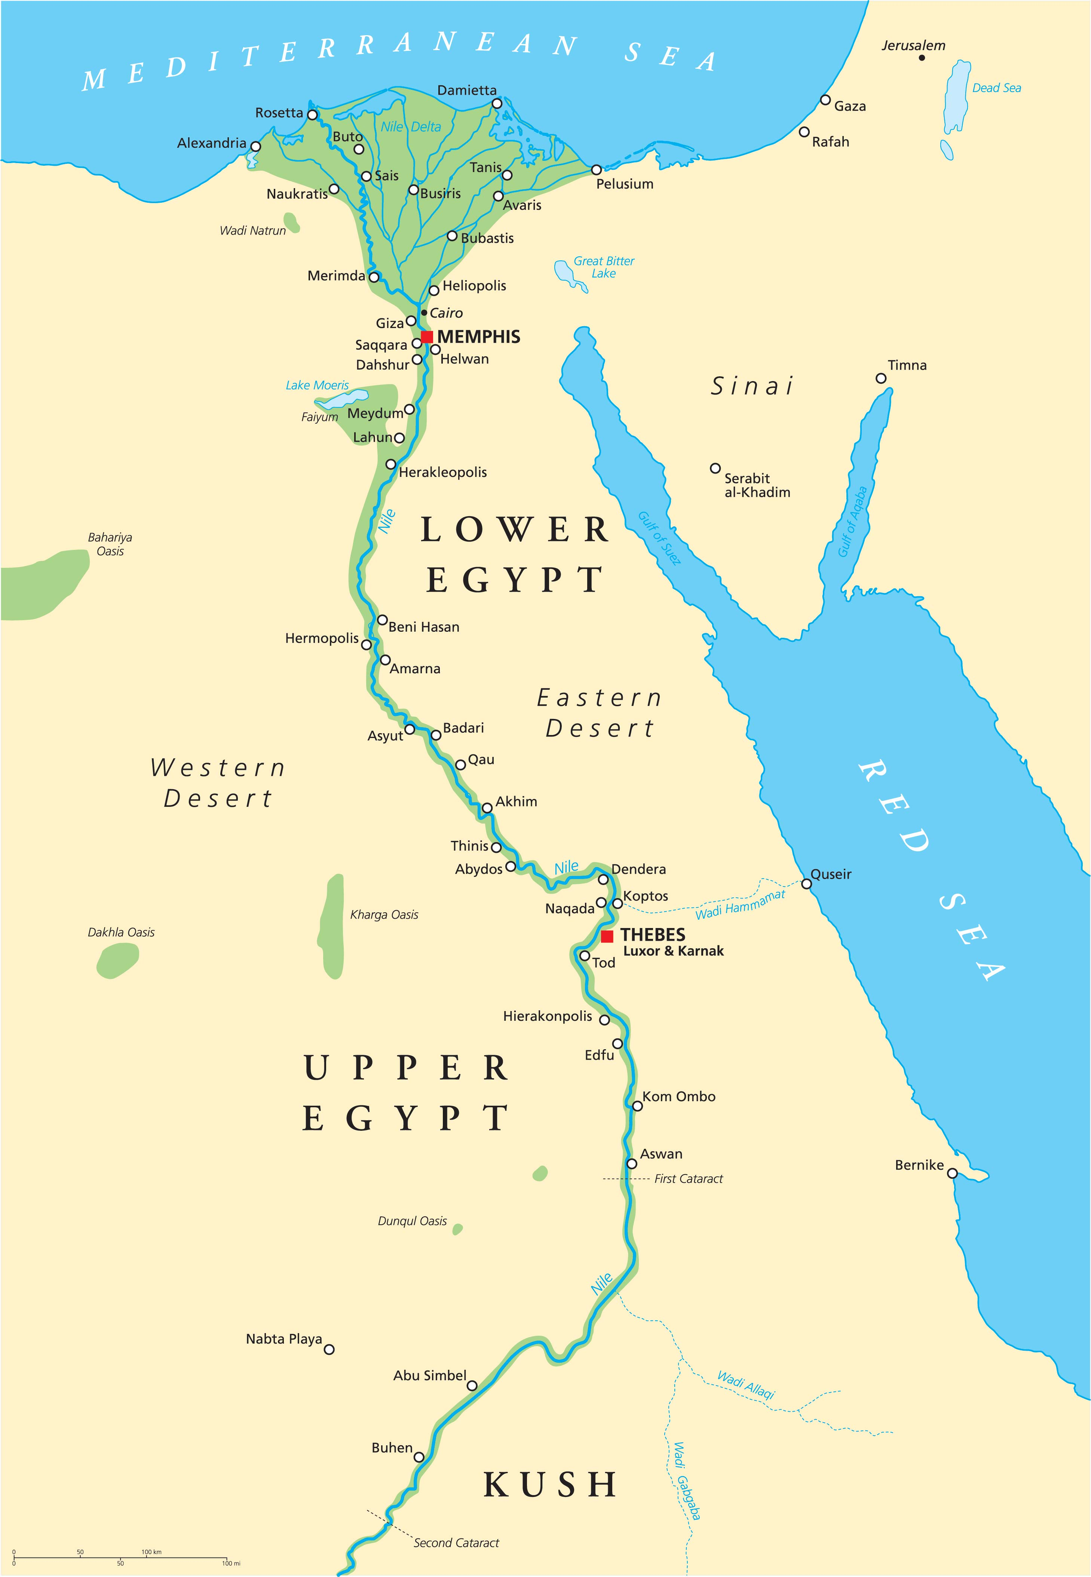
Egypt
Osobní návštěva Hérodota
2. kniha
Země plná úžasných a zázračných věcí (2.35)
Kolem Nilu, až k městu Elefantis – 1. katarakt (2.18)
Obyvatelé a jejich zvyky
Dělení do nomů (u Hdt. jen 18)
První vládli bohové → 1. lidský král Mín, poslední Psammétichos

Slide 6
Egyptské dějiny (2.99–141) – stavební projekty králů, jejich tažení, vlastnosti
Kněží – zdroj informací
Válečníci – 2 skupiny, celkem 410 000 mužů, každý vlastní půdu
Zemědělství – kanály, záplavy Nilu, proč, pramen
Náboženství – interpretatio graeca, řečtí bohové jsou egyptského původu, popisy slavností, tradic, zvířecí kulty, mumifikace
Každodenní život – zcela opačný od Řecka (2.35–36)

Slide 7
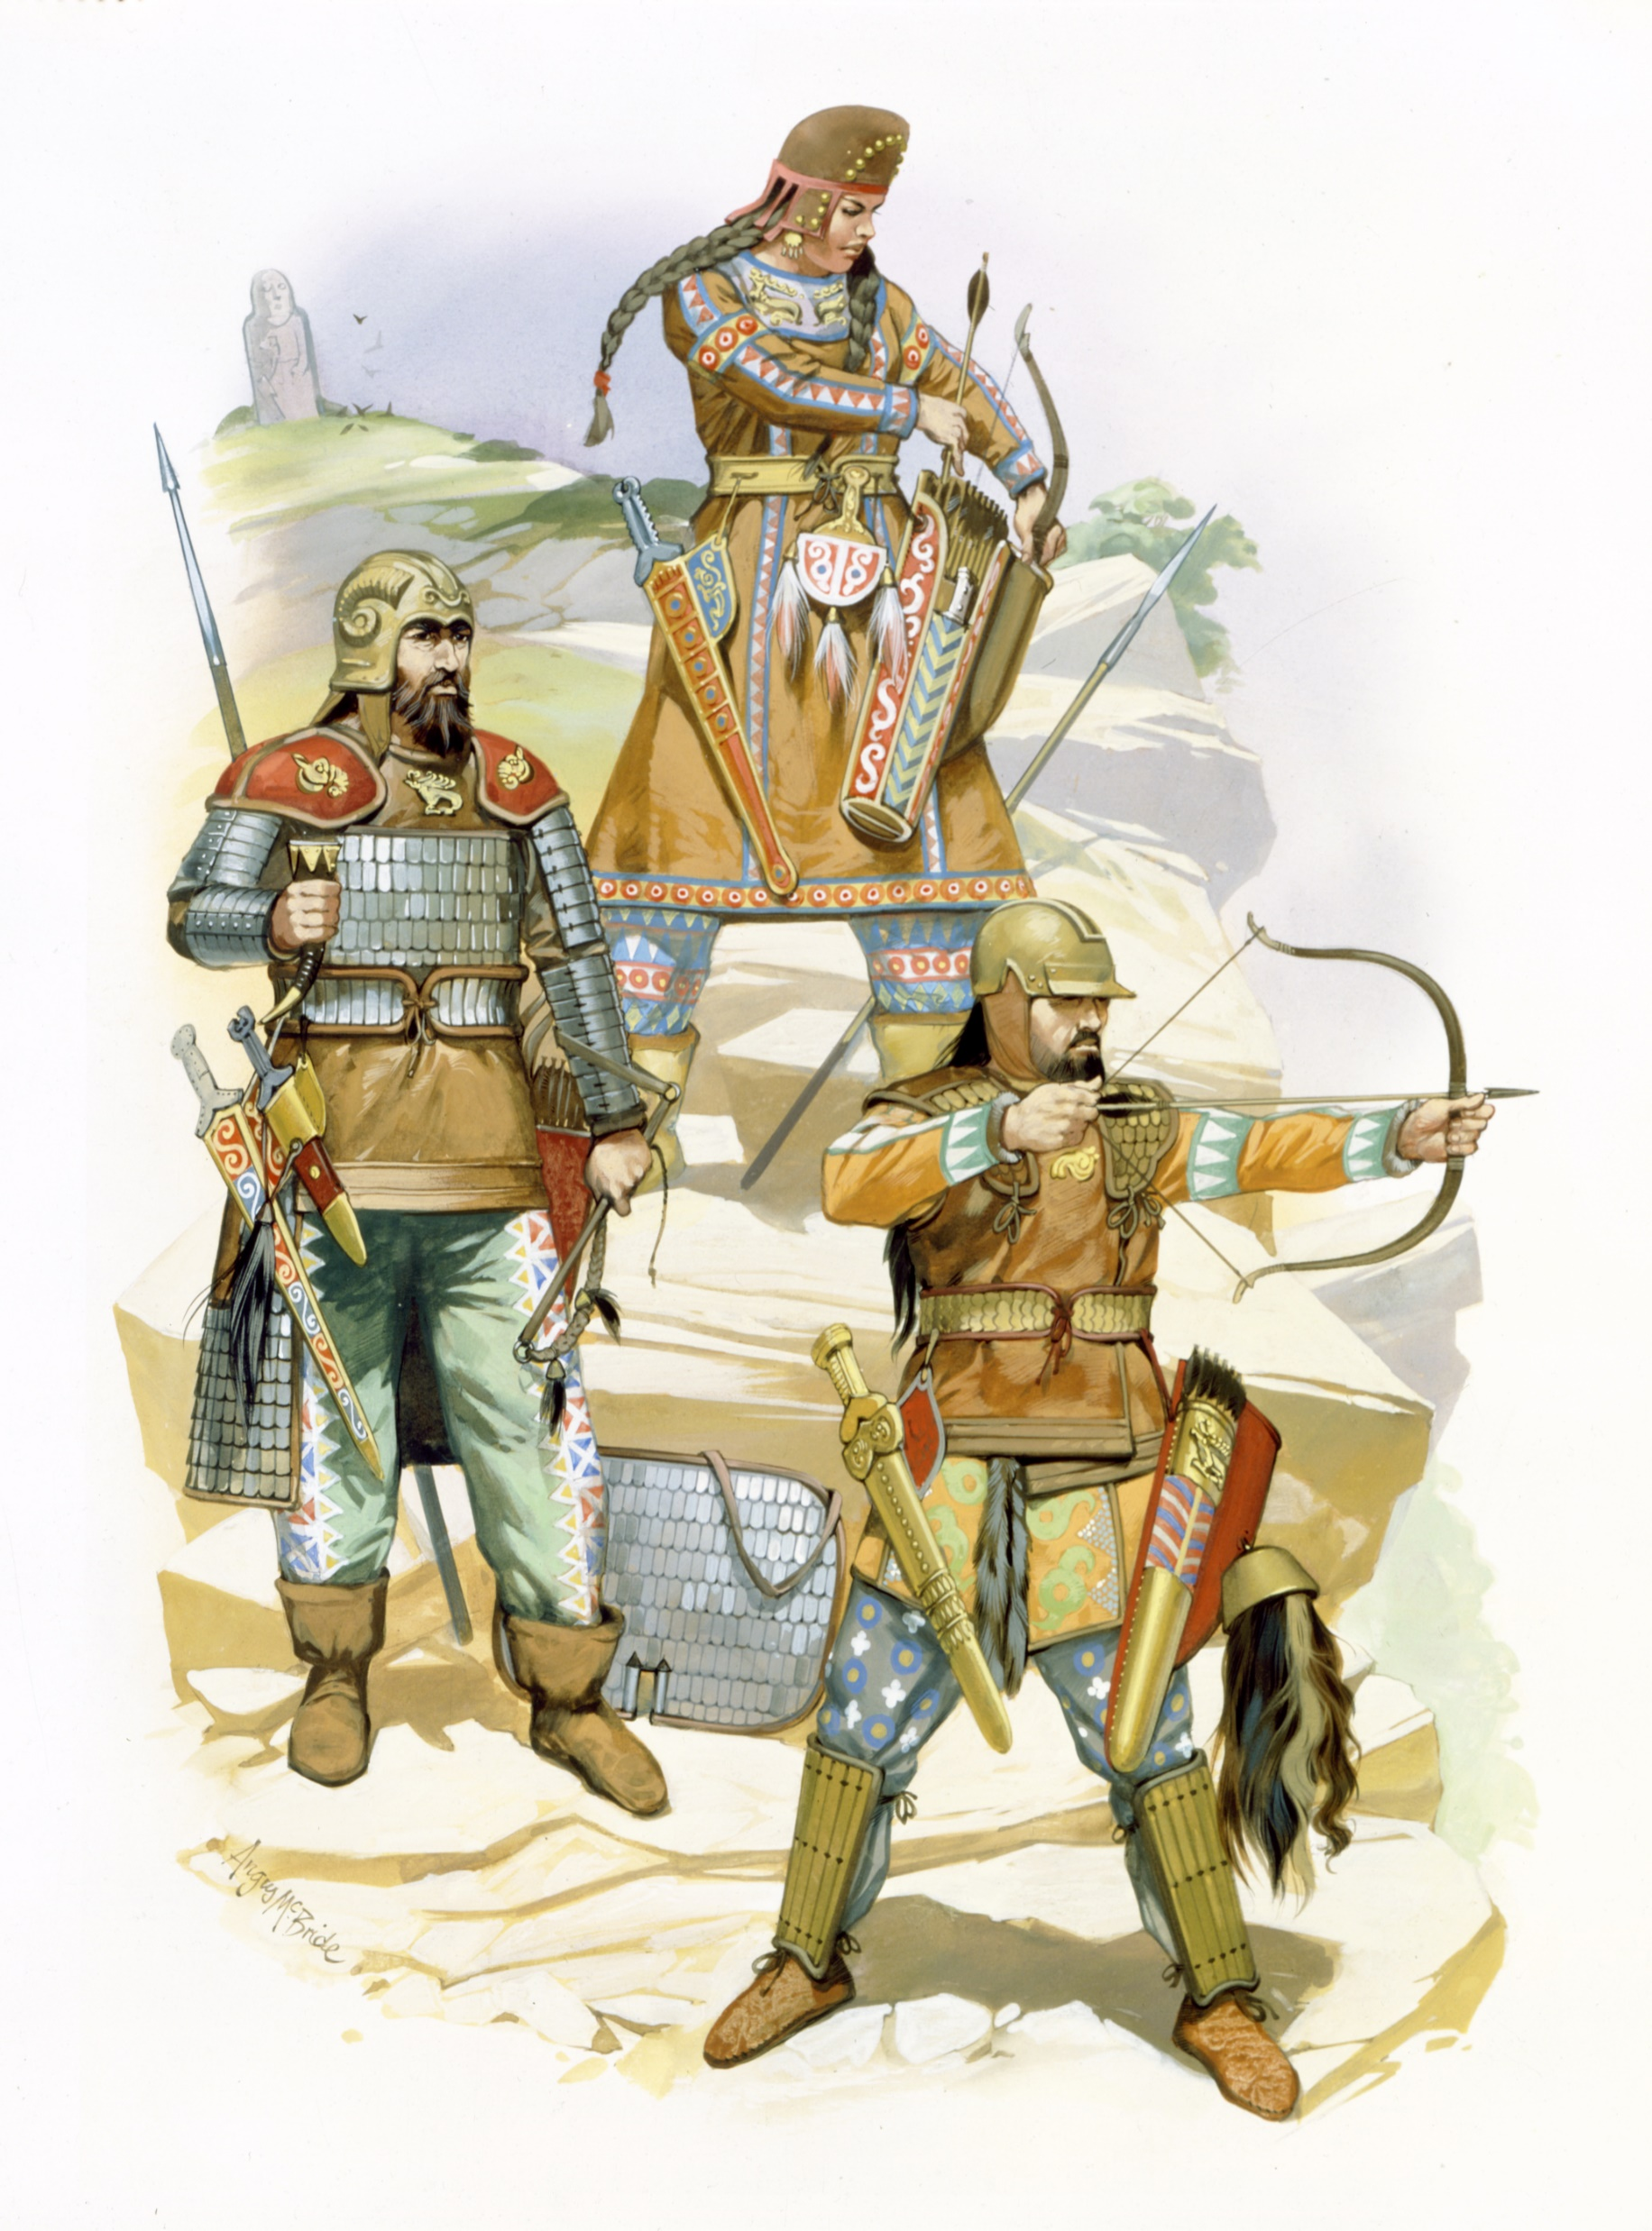
Skythové – 4. kniha
Lukostřelci na koních, odvrácení perského útoku
Několik skupin, Královští Skythové
Popis krajiny, řek, klimatu
Náboženství – nemají chrámy, oltáře
Lidské oběti, pití z lebek nepřátel
Pohřby králů
Využití konopí

Slide 8
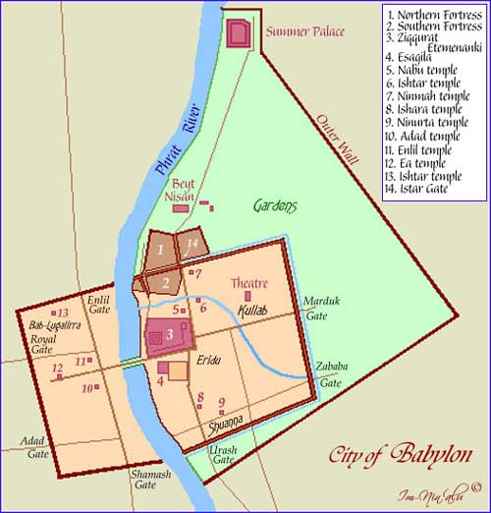
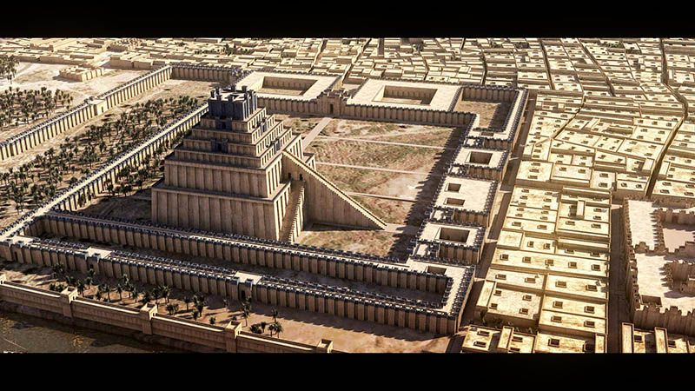
Babylón (1.178–199)
Obdélníkový půdorys, město rozdělené řekou
Obrovské zdi, 100 bran
Chrám Béla
Zvyky – odívání, manželství, chrámová prostituce

Slide 9
Okraje světa
Divoši x ctnostní, šťastní lidé - málo bohů, kanibalismus, prosté pohřby, polygamie/polyandrie, promiskuita, neobdělávají půdu, nemají domy
Lidé – dožívají se vysokého věku, jsou nejvyšší/nejhezčí,…
Nejvzdálenější kraje jsou nejúrodnější a nejbohatší, za nimi jsou pustiny

Slide 10
Jih – Aithiopie/Arábie – (3.17–25), Makrobiové, spalující žár
JZ – Libye/Aithiopie – odtud teče Nil
JV – Arábie – (3.107–113), země koření a parfémů, hadi
V – Indie – (3.98–106), nejlidnatější, zlato
SV – Skythie – (4.25–36), gryfové, jednoocí lidé
S – věčný mráz, Anthropofagové, Hyperborejci, Neurové, …
SZ, Z – Cínové ostrovy, řeka Éridanos, Kynesiové, Hérakleovy sloupy

Slide 12
Str. pdf 58, 72, 96, 140, 153, 182, 184, 186, 207, 209, 210, 214, 215, 217, 227, 230, 252, 258
Peršané – 1.131–140
Babylón – 1.179–199
Egypt – 2.35–49, 164
Skythové – 4.19–20, 46, 59–75
Thrákové/Getové – 4.93–96, 5.3–8
Okraje – Západ, Evropa – 4.49, 3.115
Východ – Indie, Střední Asie – 3.98–106,
Jih – Aithiopové – (3.20), Garamantové (4.183), Arabové (3.107)
Sever – Evropa, Asie – Agathyrsové, Neurové, Androfagové, … (4.102–107), Hyperborejci (4.32–36), sever, Arimaspové, … (4.26–28)
Obecně – 3.106–116

Slide 13
Literatura
Hérodotos. 2004. Dějiny, Praha: Academia.
Bakker, E. J., de Jong, I. J., & van Wees, H. (Eds.). 2002). Brill's Companion to Herodotus. Leiden: Brill.
Sheehan, S. 2018. A Guide to Reading Herodotus’ Histories. London: Bloomsbury Academic.
Romm, J. 1992. The Edges of the Earth in Ancient Thought: Geography, Exploration, and Fiction. Princeton: Princeton University Press.

Slide 14
Řecké hry a slavnosti
Počátky „sportovních“ her – již u Homéra, pohřební slavnosti
Spojené s náboženstvím (kult božstva), obecním /státním svátkem
Panhelénské hry – 4
Lokální hry
Agón (ἀγών), agónes
Gymnické, hippické, múzické (soutěže rhapsódů, básnictví, řečnictví, divadelních představení, hudba)
Ekecheiriá - všeobecný mír mezi Řeky

Slide 15
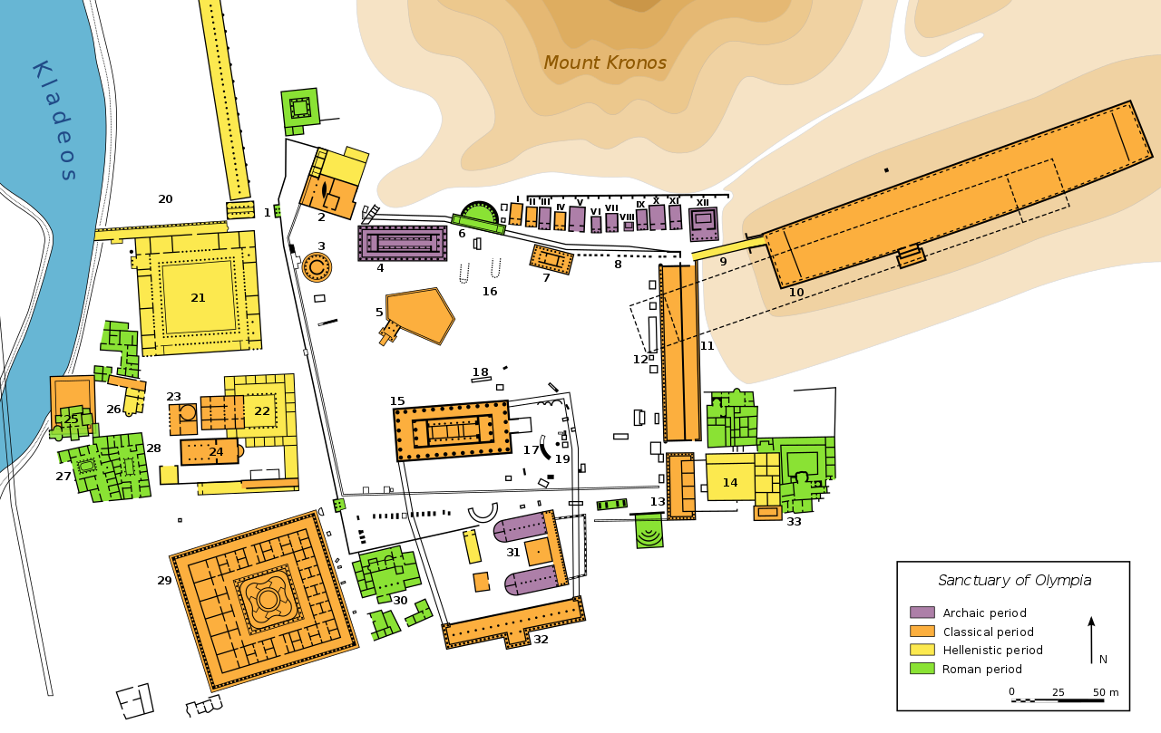
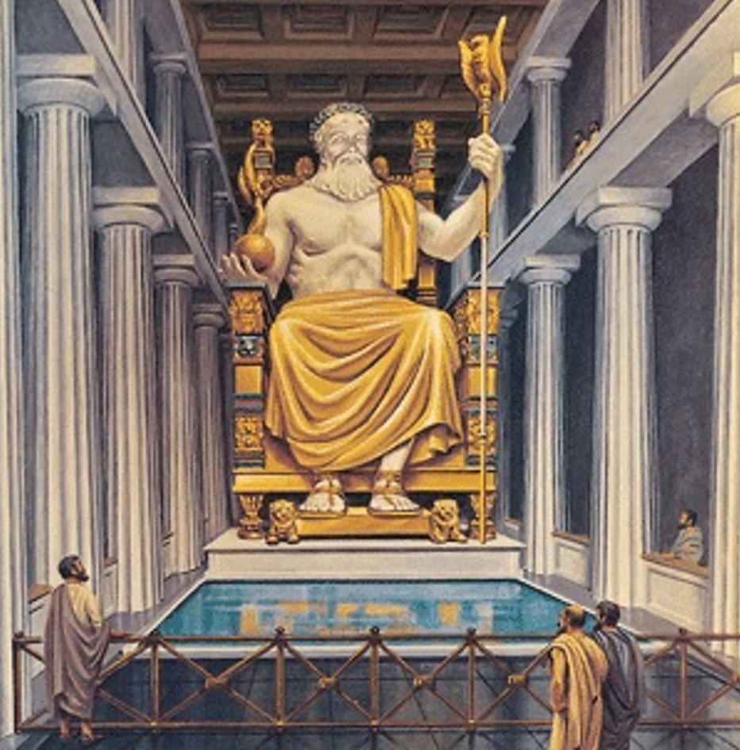
Olympijské hry
Olympie, Élis, posvátný okrsek Altis
Na počest boha Dia
Jednou za 4 roky, červenec/srpen
První hry – 776 pnl (počátek datování, olympiada, periodos)
5–7 dní, úředníci hellánodikové
Nutný výcvik pro účast
Zrušeny 393 nl
Jeden z divů světa – socha Dia

Slide 16
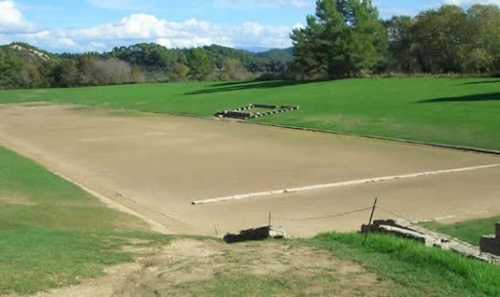
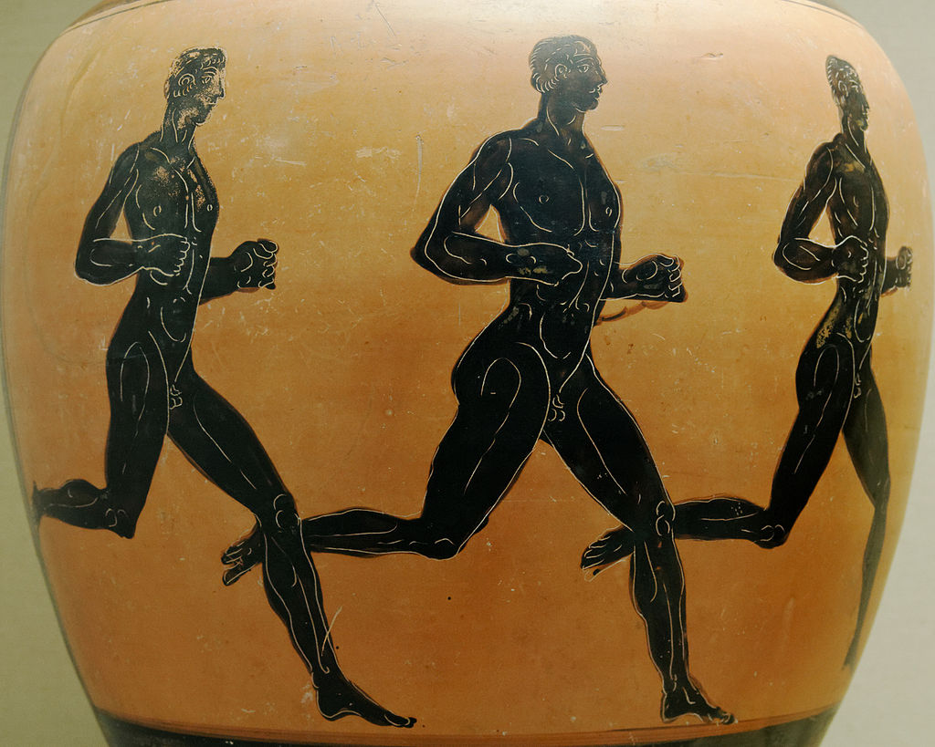
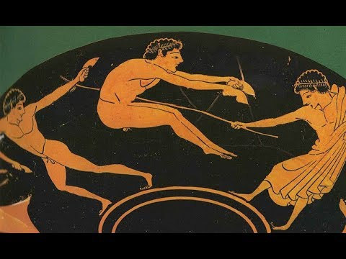
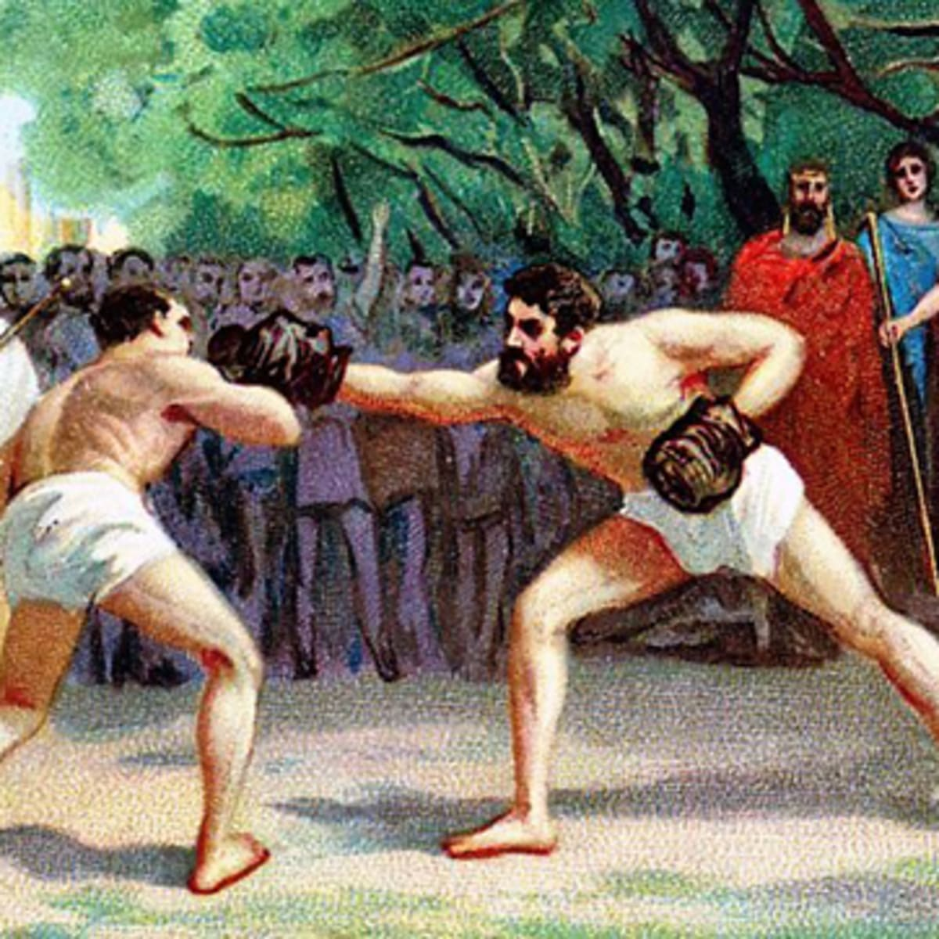
Soutěže
Stadion (192,27 m, jednotka vzdálenosti)
Běh na 1 stadion – původně jediná disciplína
Diaulos – běh na 2 stadia
Dolichos – dlouhý běh
Pětiboj – běh, zápas, skok daleký, hod oštěpem, diskem
Box
Zápas
Pankration
Hoplítodromos

Slide 17
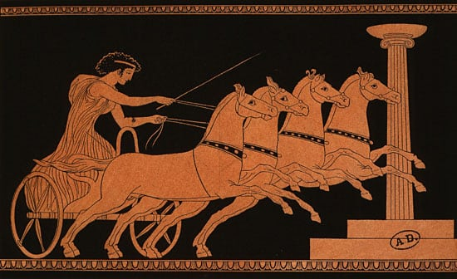
Jezdecké disciplíny – na hippodromu
Dvoj-, čtyřspřeží, dostih
Vítězem je majitel koně
Soutěž trubačů a hlasatelů
Vítězové – olympioníkové, palmová ratolest, olivový věnec, sochy, básně (Pindaros)
Ženy – Héraie, závod v běhu, ne součást olymp. her

Slide 18
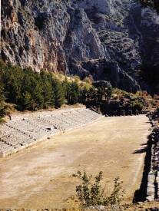
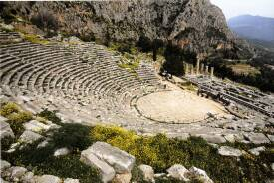
Pýthijské hry
Delfy
Na počest Apollóna (zabití Pýthóna)
6. stol. pnl (582) – 4. stol. nl
1 za čtyři roky (2. rok po olympijských), srpen/září
6–8 dní
Účast žen
Původně múzické soutěže, poté i gymnické a jezdecké
Soutěže hudební – kithara, aulos, zpěv
Vítěz – vavřínový věnec, palmová ratolest

Slide 19
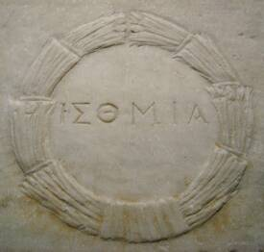
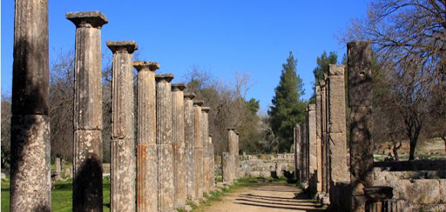
Isthmické hry
Isthmos, Korint (Sikyón)
Poseidón
Od 6. stol. pnl
Jednou za 2 roky (rok po a před olympijskými), jaro
Jezdecké, gymnické i múzické soutěže
Vítěz – věnec z miříku, borovice/smrku

Slide 20
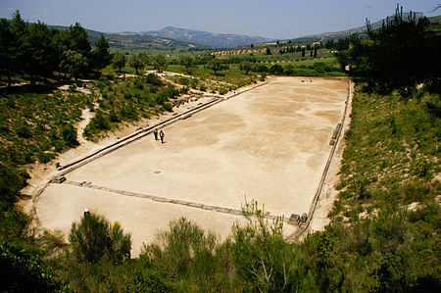
Nemejské hry
Nemeia, Peloponnésos
Zeus
573 pnl
Jednou za 2 roky (rok po a před olymp.), červenec
Gymnické, jezdecké soutěže (v helénismu i múzické)
Vítěz – věnec z miříku

Slide 21
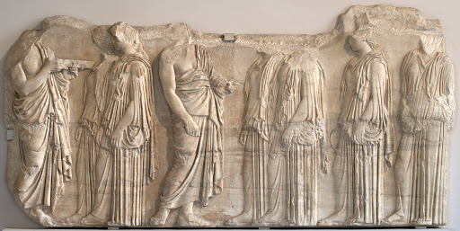
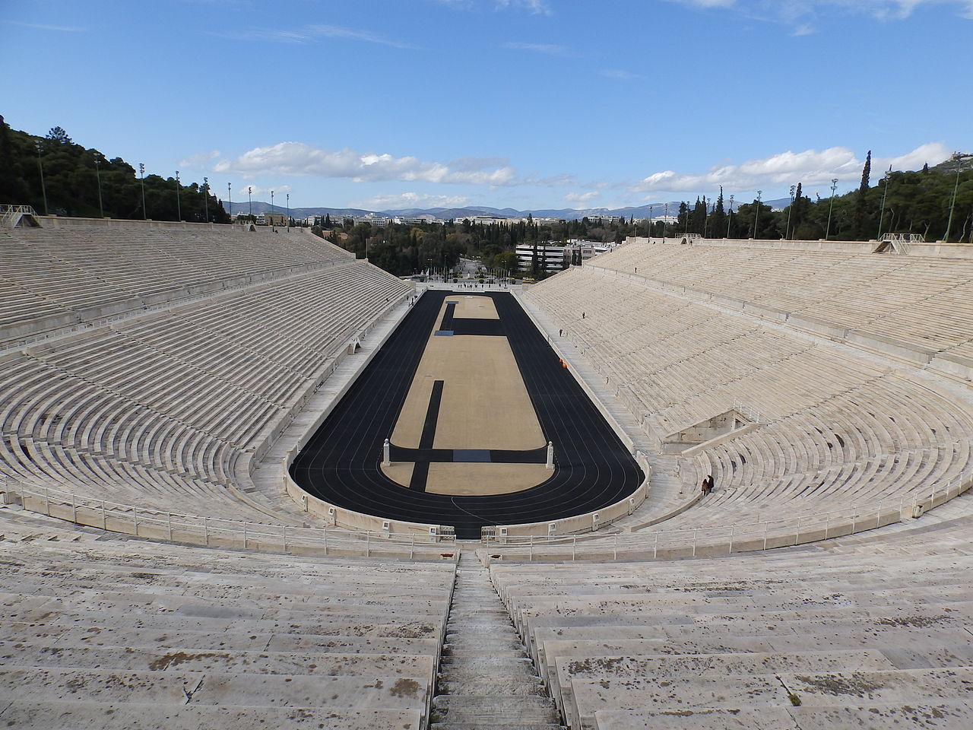
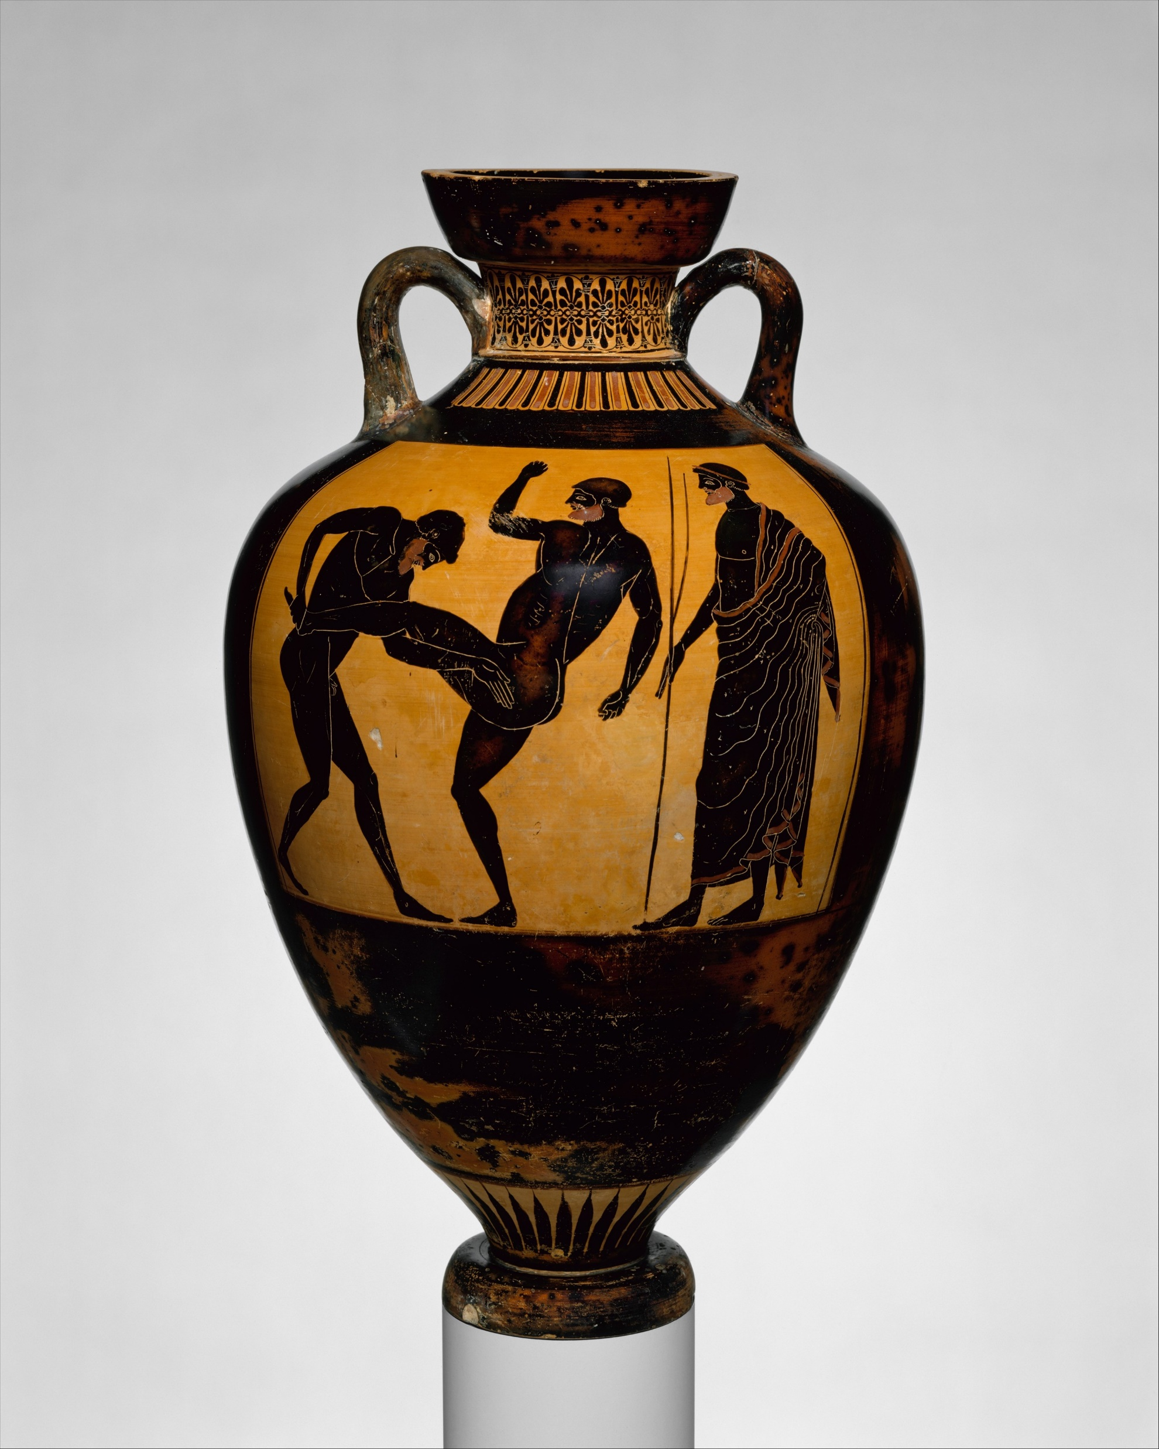
Panathénaje
Athény
Athéna
Velké Pan. – jednou za 4 roky, 2 roky po olymp., červenec, týden
Malé Pan. – každý rok, 2 dny
566 pnl – 4. stol. nl
Průvod na Akropoli (pompé), nový šat (peplos) soše bohyně Athény
Gymnické, jezdecké i múzické soutěže
Běh s pochodněmi, hod oštěpem za jízdy
Vítěz – amfory s olivovým olejem

Slide 22
Pozdější hry ve Středomoří
Podle modelu olymp. nebo pýth.
Ptolemaia – Alexandrie, 279 pnl (zakl. Ptolemaios II.)
Kapitolia – Řím, 86 nl (zakl. Domitian), dubový věnec, řím. občanství, Domitianův stadion
Aktia – Níkopolis, 27 pnl (zakl. Augustus), závod lodí

Slide 23
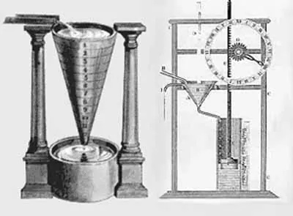
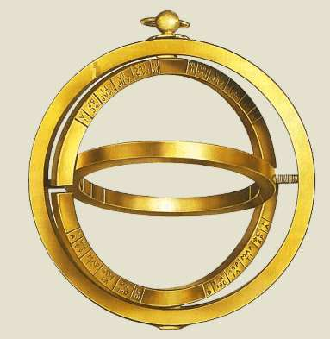
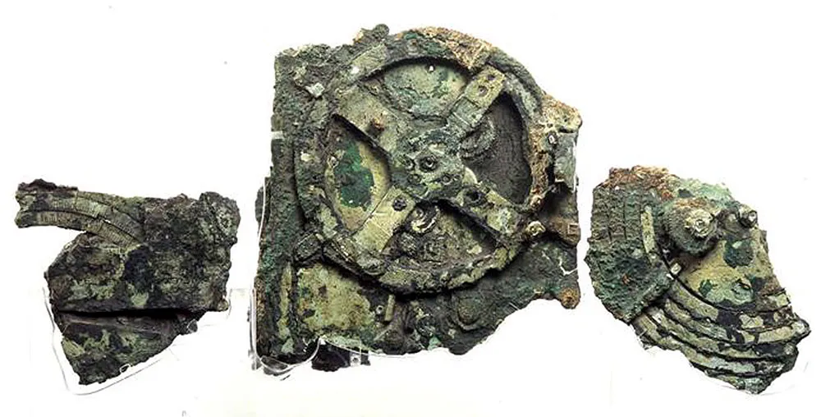
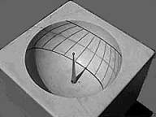
Počítání času
2 výrazy pro čas – kairos (καιρός), chronos (χρόνος)
Sluneční hodiny (skafé), 12 intervalů, Parmenión z Makedonie
Vodní hodiny (klepsydra), Ktésibios
Mechanismus z Antikythéry

Slide 24
Počítání času
Každý stát vlastní členění roku
Vychází z lunárního kalendáře, lunisolární
12 měsíců, 29/30 dní v měsíci (354 dní), vložené dny, měsíce (13.), jednou za 19 let (Metón z Athén, Kallippos) – fáze měsíce a slunce ve shodnou dobu
Rozdílný začátek roku (Athény – léto; Sparta, Makedonie – podzim; jinde i v zimě)
Athény – slavnostní/občanský kalendář (jen 10 měsíců, 36/7 dní)
Nejlépe zmapované – athénský, rhodský, makedonský
Cykly – olympiady, 4 roky, od 776 pnl, 1. rok se počítá, 772 pnl, 2. olympiás, 1. rok
Podle úředníků (archonti - epónymos, konsulové, vítězové her)

Slide 25
Literatura
Swaddling, J. 2015. The Ancient Olympic Games. 3rd ed. Austin: University of Texas Press.
Sábl, V. 1968. Hrdinové antických olympiád : olympijské příběhy a pověsti. Praha: Olympia.
Olivová, V. 1988. Sport a hry ve starověkém světě. Praha: Artia.
Kyle, D. 2007. Sport and spectacle in the ancient world. Malden: Blackwell Publishing.

